Slide 1
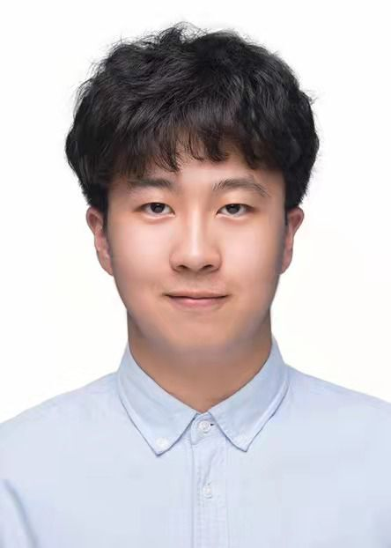
基本信息
姓 名： 王凯 性 别： 男
电 话： 189 5535 2943 邮 箱： wk335679705@163.com
本科院校：杭州电子科技大学 硕士院校：西安电子科技大学
专 业：电子信息工程 影像处理实验室
证件照
教育经历
杭州电子科技大学 电子信息工程专业 2018.09-2022.06
学业成绩：GPA 4.02/5.0，专业排名63/360 约前17％
西安电子科技大学 电子信息工程专业 2022.09-2025.06
项目经历
基于STM32F4的防火防盗远程监测器 课程设计
简介：基于硬件系统以及外围模块，实现具有温度，震动，姿态监测报警，并能够进行远程通信的监测器。检测器能够显示实时数据，状态曲线和报警状态等。能通过蓝牙实时接受查看数据和状态。在手机端的上位机软件设置阈值。
主要工作：设计实现下位机的功能，包括开机显示，主菜单子菜单的切换，温度数值、3轴加速度，3轴角速度、三个姿态角、报警信息的读取，处理和显示。绘制数据曲线，报警动画和状态立体示意图。
工业相机和结构光相机及多传感器工件缺陷检测系统 清华大学合作项目
简介：主要使用python语言开发，涉及open3d，opencv，mutiprocessing等库的使用。用户界面使用qt开发，海康工业相机和zivid结构光相机sdk二次开发，多进程并行进行传感器数据采集和处理，缺陷检测部分使用yolov8模型，对图像检测到的结果通过联合标定获得对应缺陷部分3d点云数据。
科研成果
论文： Paper name:3D Object Detection Method Based on CA Sampling and Local Attention Feature Encoding
IEEE Smariot会议论文一作，点云3d目标检测方向，ie检索，参加会议并且英文oral。
所获荣誉
竞赛获奖：华为软件精英挑战赛 西北赛区32强 二等奖
大学生数学竞赛 三等奖 ；
浙江省物理创新竞赛 三等奖；
砺行杯数学竞赛 院三等奖；
奖学金： 2019.2-2019-7 校二等奖学金， 2019.9-2020-1 校三等奖学金；
2020.2-2020.7 校三等奖学金 2021.2-2021.7 校二等奖学金；
校园经历
2018.11 参加浙江第五届省大学生工训竞赛志愿者
2018-12 代表学院参加学校129大合唱比赛，获得校团体二等奖
2020-10 ”理海争锋”趣味数学物理竞赛 院三等奖
个人技能
英语水平：英语四级 473，良好的听说读写，浏览英语专业文件及书籍能力；
熟练掌握Keil, MDK、Quartus,等嵌入式以及Fpga设计软件；
擅长和喜爱Stm32单片机的使用和开发，熟悉c++语言；
业余技能：平时热爱运动，擅长篮球、乒乓球、台球等球类运动，学习时喜欢安静的环境，喜欢钻研。

